Slide 1

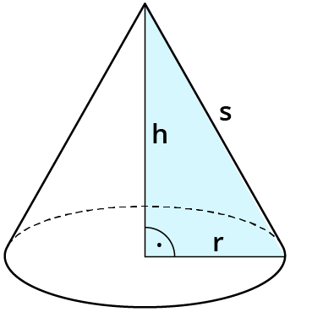
Mathematik 9b 25/03/2020 RCS
Und das läuft heute:
Kontrolle Eurer Lösungen zu den Aufgaben auf Seite 173.
Ein paar weitere Aufgaben zum Üben, denn
  Für Freitag lade ich auch für Mathematik einen kleinen Test bei itslearning, bei dem einfach nur Aufgaben zu Kegeln, Prismen, Zylindern und Pyramiden vorkommen.
Und es ist Mittwoch!

Slide 2
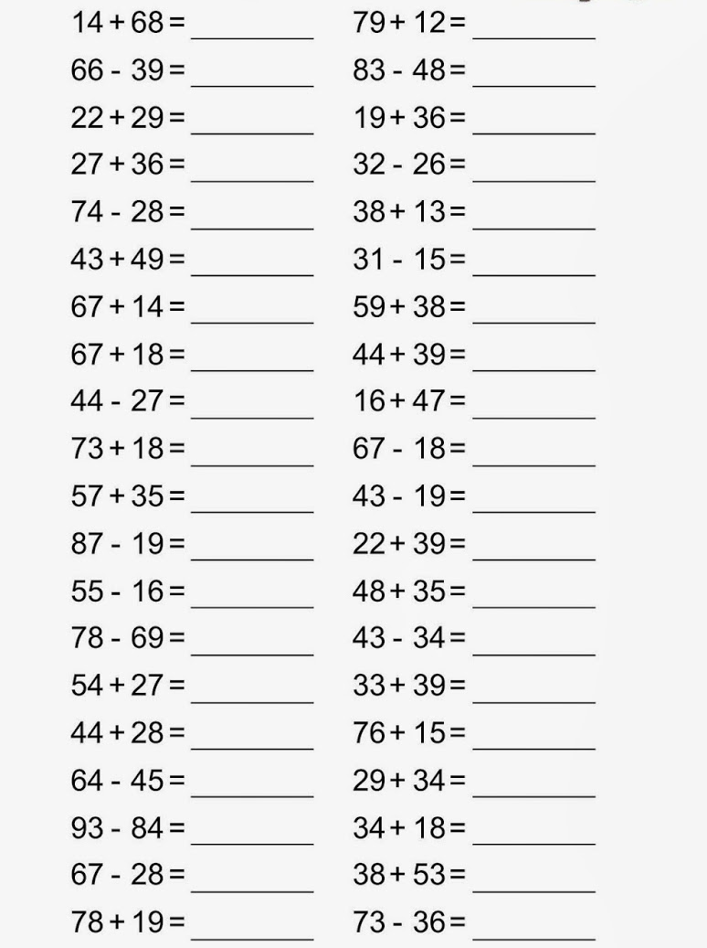
Also erstmal
Kopfrechnen!

Slide 3
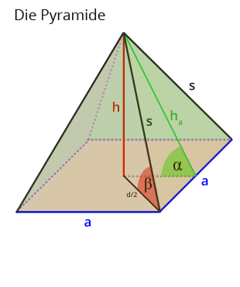
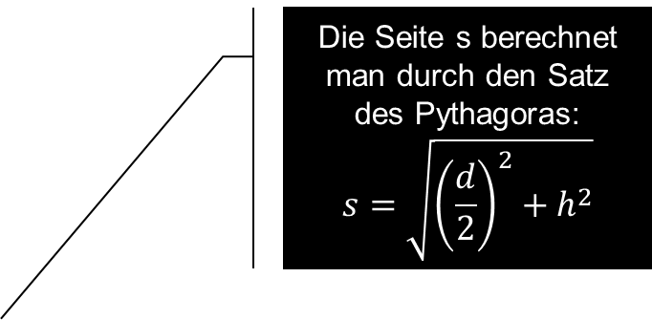
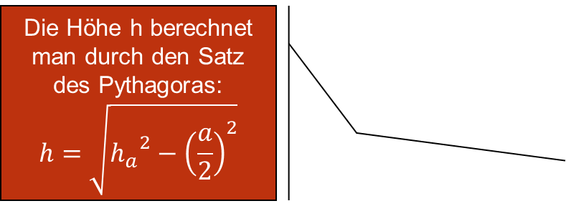
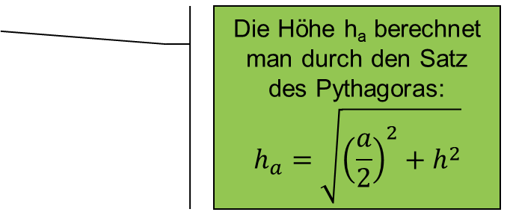
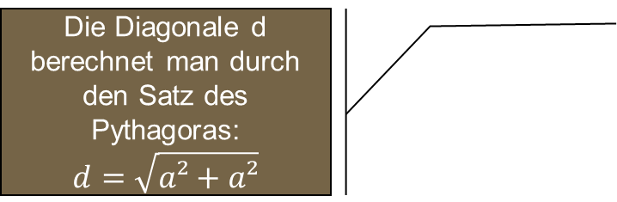
Kommen wir zu den Lösungen zur Seite 173!
Erst einmal eine Übersicht, wie man die einzelnen Elemente berechnet.
Die Seite s berechnet man durch den Satz des Pythagoras:
$$s=\sqrt{{\left(\frac{d}{2}\right)}^{2}+h^{2}}$$
Die Höhe h berechnet man durch den Satz des Pythagoras:
$$h=\sqrt{{h_{a}}^{2}−{\left(\frac{a}{2}\right)}^{2}}$$
Die Höhe h_{a} berechnet man durch den Satz des Pythagoras:
$$h_{a}=\sqrt{{\left(\frac{a}{2}\right)}^{2}+h^{2}}$$
Die Diagonale d berechnet man durch den Satz des Pythagoras:
$$d=\sqrt{a²+a²}$$
d
© matheretter.de
Durch Umstellen dieser Formeln kann man dann auch a ausrechnen…

Slide 4

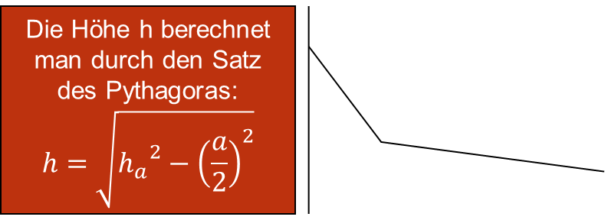
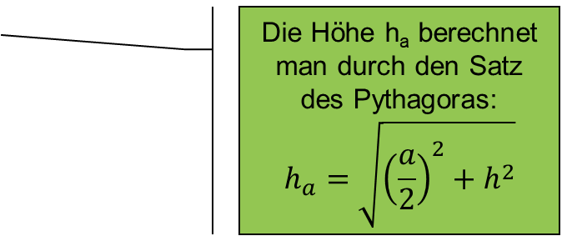
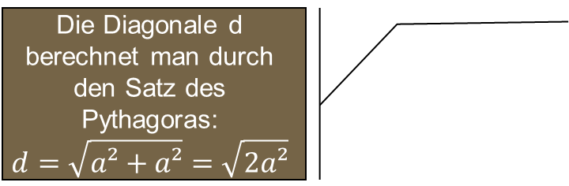
Die Seite s berechnet man durch den Satz des Pythagoras:
$$s=\sqrt{{\left(\frac{d}{2}\right)}^{2}+h^{2}}$$
Die Höhe h berechnet man durch den Satz des Pythagoras:
$$h=\sqrt{{h_{a}}^{2}−{\left(\frac{a}{2}\right)}^{2}}$$
Die Höhe h_{a} berechnet man durch den Satz des Pythagoras:
$$h_{a}=\sqrt{{\left(\frac{a}{2}\right)}^{2}+h^{2}}$$
Die Diagonale d berechnet man durch den Satz des Pythagoras:
$$d=\sqrt{a²+a²}=\sqrt{2a²}$$
d
© matheretter.de
Pyramide | (a) | (b) | (c) | (d)
a | 5 cm | 11,3137 cm | 3 cm | 6 cm
h | 6 cm | 6 cm | 18,85 cm | 9,05539 cm
s | 6,96 cm | 10 cm | 18,969 cm | 10 cm
V | 50 cm³ | 256 cm³ | 56,55 cm ³ | 108,665 cm³
M | 65 cm² | 186,59 cm² | 113,458 cm² | 114,473 cm²
O | 90 cm² | 314,59 cm² | 122,458 cm² | 150,473 cm²
d (zur Info) | 7,07107 cm | 16 cm | 4,24264 cm | 8,48528 cm

Slide 5
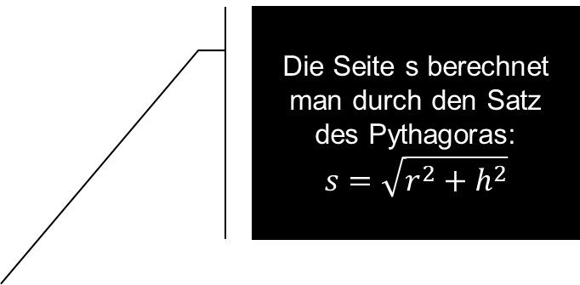
Die Seite s berechnet man durch den Satz des Pythagoras:
$$s=\sqrt{r^{2}+h^{2}}$$
Kegel | (a) | (b) | (c) | (d)
r | 3 cm | 8 cm | 6,00007 cm | 4 cm
h | 6 cm | 6 cm | 5 cm | 5,99994 cm
s | 6,7082 cm | 10 cm | 7,81025 cm | 7,21105 cm
V | 56,5487 cm² | 402,124 cm³ | 188,5 cm³ | 100,53 cm³
M | 63,2233 cm² | 251,327 cm² | 147,221 cm² | 90,6168 cm²
O | 91,4976 cm³ | 452,389 cm² | 260,696 cm² | 140,882 cm²

Slide 6
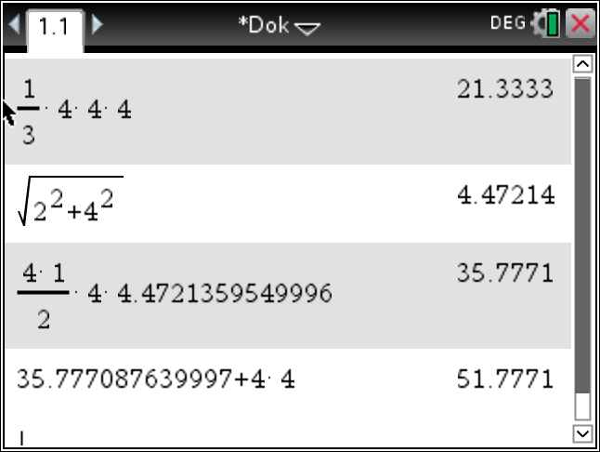
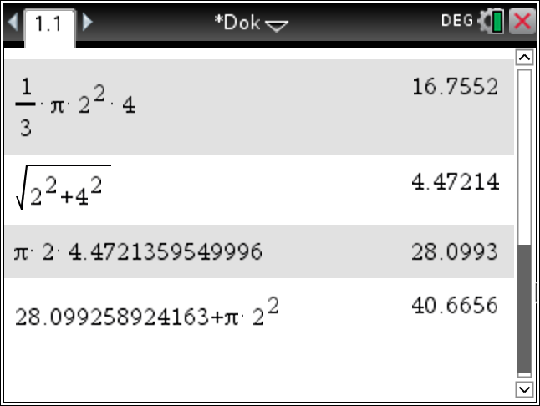
Pyramide:
Volumen
Höhe der seitlichen Dreiecke
4 Seitenflächen (Mantel)
Mantel und Boden, also Gesamtoberfläche
Nummer 8
Kegel:
Volumen
Höhe s
Mantel
Mantel und Boden, also Gesamtoberfläche

Slide 7
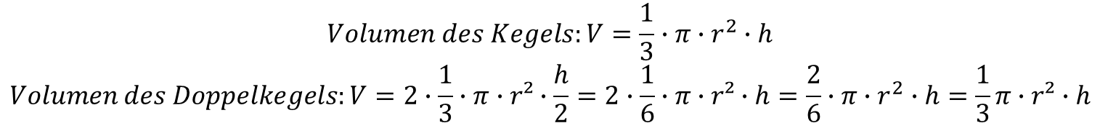
Nummer 9
$$Volumen des Kegels:V=\frac{1}{3}∙π∙r^{2}∙h$$
$$Volumen des Doppelkegels:V=2∙\frac{1}{3}∙π∙r²∙\frac{h}{2}=2∙\frac{1}{6}∙π∙r²∙h=\frac{2}{6}∙π∙r^{2}∙h=\frac{1}{3}π∙r²∙h$$
Daraus sieht man, dass der Doppelkegel ein genausogroßes Volumen hat wie der Kegel.
$$Mantelfläche des Kegels:O=π∙r∙s_{1}$$
$$Mantelfläche des Doppelkegels:O=2∙π∙r∙s_{2}$$
Man weiß zwar, dass die Seite $s_{1}$ länger als $s_{2}$ist, aber $s_{1}$ wird nicht doppelt so lang sein wie $s_{2}$.
Daher wird $2∙π∙r∙s_{2}$ größer sein als $π∙r∙s_{1}$.

Slide 8
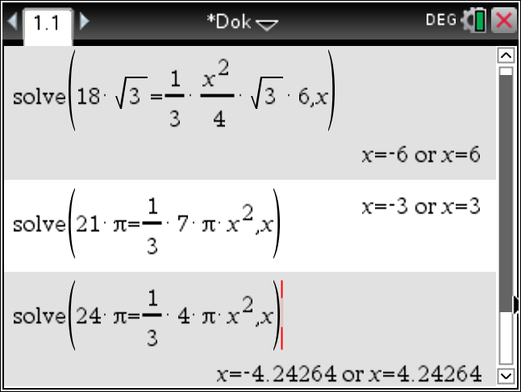
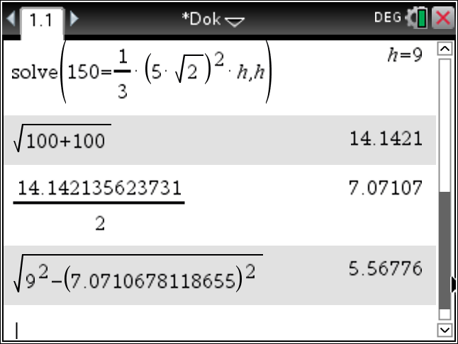
Ich weiß, ohne Taschenrechner, aber das schreibt sich schneller…
Nummer 10
d
a
Höhe
Diag-onale
halbe Diago-nale
Pytha-goras
b
c

Slide 9
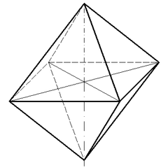
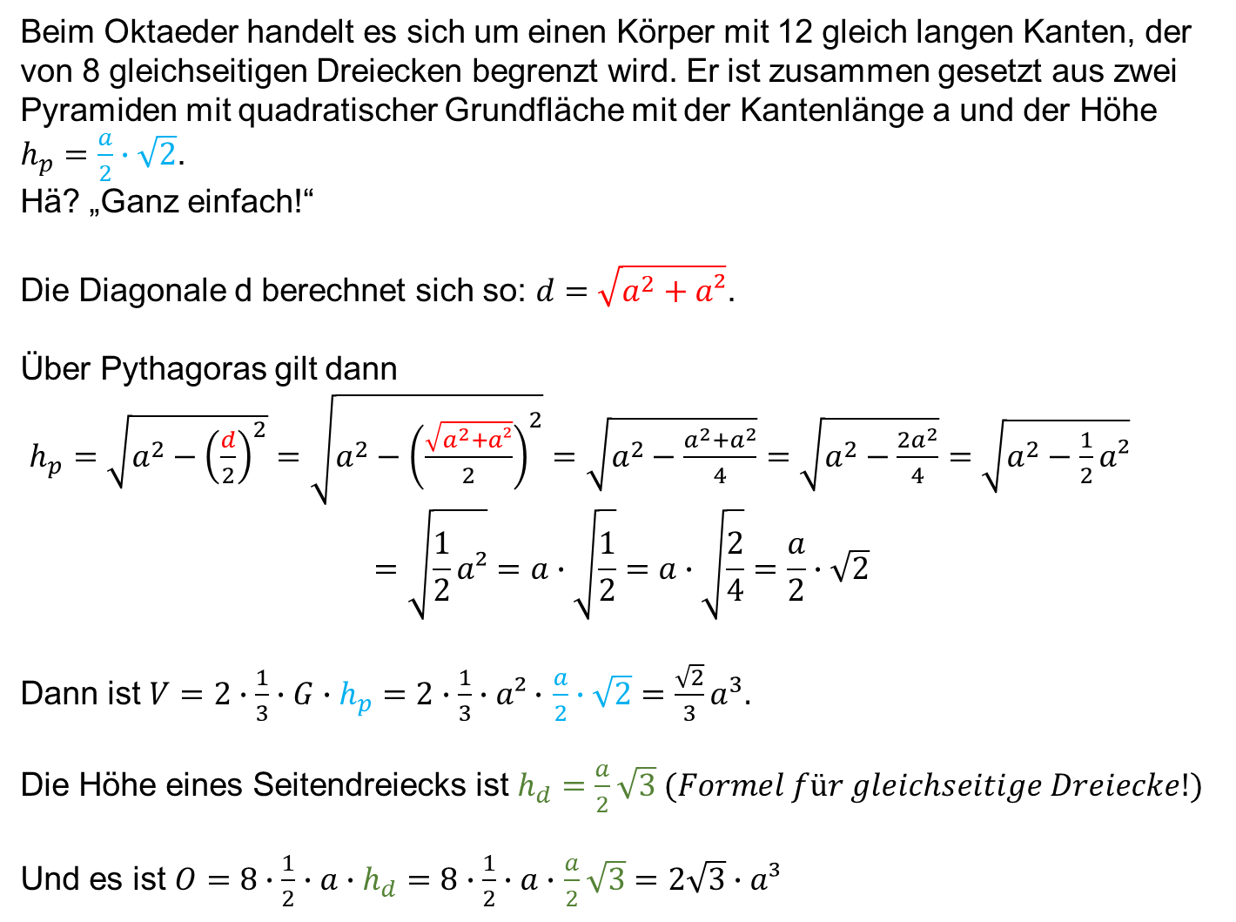
Beim Oktaeder handelt es sich um einen Körper mit 12 gleich langen Kanten, der von 8 gleichseitigen Dreiecken begrenzt wird. Er ist zusammen gesetzt aus zwei Pyramiden mit quadratischer Grundfläche mit der Kantenlänge a und der Höhe $h_{p}=\frac{a}{2}∙\sqrt{2}$.
Hä? „Ganz einfach!“
Die Diagonale d berechnet sich so: $d=\sqrt{a^{2}+a²}$.
Über Pythagoras gilt dann
$h_{p}=\sqrt{a^{2}−{\left(\frac{d}{2}\right)}^{2}}=\sqrt{a^{2}−{\left(\frac{\sqrt{a^{2}+a²}}{2}\right)}^{2}}=\sqrt{a^{2}−\frac{a^{2}+a^{2}}{4}}=\sqrt{a^{2}−\frac{2a^{2}}{4}}=\sqrt{a^{2}−\frac{1}{2}a²}$
$$=\sqrt{\frac{1}{2}a²}=a∙\sqrt{\frac{1}{2}}=a∙\sqrt{\frac{2}{4}}=\frac{a}{2}∙\sqrt{2}$$
Dann ist $V=2∙\frac{1}{3}∙G∙h_{p}=2∙\frac{1}{3}∙a²∙$ $\frac{a}{2}∙\sqrt{2}=\frac{\sqrt{2}}{3}a^{3}.$
Die Höhe eines Seitendreiecks ist $h_{d}=\frac{a}{2}\sqrt{3} (Formel für gleichseitige Dreiecke!)$
Und es ist $O=8∙\frac{1}{2}∙a∙h_{d}=8∙\frac{1}{2}∙a∙$ $\frac{a}{2}\sqrt{3}=2\sqrt{3}∙a³$
Nummer 11
a
h_{p}
d
a
a

Slide 10
Weitere Aufgaben
Eine Aufgabe von:
  Seite 174 Nr. 12, 13, 14.
Seite 174 Nr. 16
Wiederholt noch einmal alle Formeln, die wir im Abschnitt Volumina und Oberflächen von Prismen, Pyramiden, Zylindern und Kegeln hatten. Macht Euch dazu einen Spickzettel. Den könnt Ihr von mir aus auch am Freitag benutzen.
Viel Erfolg!

